Slide 1
Informationsmateriale til Hjemmeværnets frivillige om KØNSKRÆNKENDE ADFÆRD Hvad ved vi, og hvad kan vi gøre?
Notes:
Forebyggelse af kønskrænkende adfærd har høj prioritet alle steder i Forsvaret og Beredskabet herunder også i Hjemmeværnet.
Det er vigtigt, at alle kan gå til tjeneste i Hjemmeværnet i et miljø, hvor kønskrænkende adfærd ikke finder sted.
Dette oplæg handler specifikt om kønskrænkende adfærd, men de samme principper gælder for nedsættende eller chikanerende bemærkninger eller handlinger vedrørende eksempelvis køn, religion, seksuel overbevisning, eller vedrørende en persons udseende, intelligens eller andet.
Håbet og forventningen er, at vi sammen kan bidrage til en god adfærd, som I også vil tage med jer til jeres egne enheder.

Slide 2
FORMÅL: Viden og dialog om, hvordan vi omgår hinanden med respekt.
Notes:
Formålet med dette oplæg er at give jer forståelse for, hvad kønskrænkende adfærd er, og hvordan det kan forebygges og håndteres.
Indledningsvist skal det slås helt fast, at der i Forsvaret og Beredskabet er nul-tolerance, hvilket betyder, at der skal gribes ind straks, hvis der opstår kønskrænkende adfærd.
Kønskrænkende adfærd spænder fra pift, billeder og bemærkninger til voldtægt.
Vi har alle forskellige grænser, og det kan derfor variere, hvad vi oplever som krænkende. Og her skal det understreges, at det er ”den krænkede”, som definerer, hvad der opleves som krænkende. Oplevelsen kan også være påvirket af, hvem udøveren (krænkeren) er, hvor det finder sted, og hvor ofte denne adfærd finder sted.
Derfor kommer en del af oplægget til at ske i dialog med jer. Det gælder bl.a. en drøftelse af, hvornår der er tale om krænkende handlinger, og hvordan vi håndterer disse handlinger, hvis vi møder dem.
Hændelser med kønskrænkende adfærd kan føre til manglende samhørighed, tillid og effektivitet. Blandt andet derfor er det vigtigt at undgå kønskrænkende adfærd, og derfor er det også afgørende, at man har fuld tillid til sine kolleger og overordnede.
Da I er sammen til både møder, uddannelse og indsættelser og måske også fester sammen, er I i et fællesskab, hvilket kan blive meget tungt, hvis det er et usundt fællesskab.

Slide 3
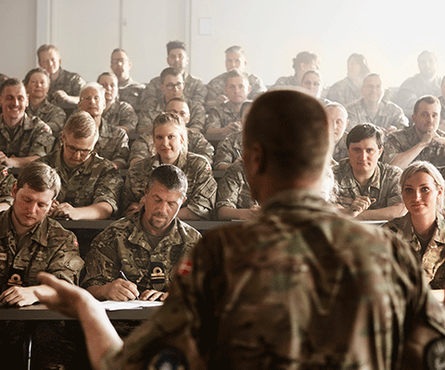
PROGRAM
Viden Hvad er kønskrænkende adfærd? Hvad er konsekvenserne?
Værktøjer Hvordan forebygger vi det? Hvordan håndterer vi det?
Hvor finder I hjælp?
Notes:
For så vidt angår viden om kønskrænkende adfærd, skal det understreges, at krænkelser er en individuel følelse, som kan opleves forskelligt afhængigt af, hvem udøveren er, hvor ofte det forekommer og i hvilke situationer.
Det er derfor ikke kun hændelsens karakter, der er afgørende.
Vi kommer også ind på, hvordan kønskrænkende adfærd kan forebygges og håndteres, samt en snak om hvordan I gerne vil have det hos Jer.
Til sidst får I gode råd til, hvor I kan søge hjælp og støtte.

Slide 4
Det er Hjemmeværnets ansvar at sikre et sundt arbejdsmiljø og forebygge kønskrænkende adfærd.
Det er jeres ansvar, at I ikke overtræder straffeloven
- og jeres kammeraters grænser
Notes:
Det fremgår af arbejdsmiljøloven og ligestillingsloven, at arbejdet ikke må medføre risiko for fysisk eller psykisk helbredsforringelse som følge af mobning eller seksuel chikane.
Dette betyder blandt andet, at det er Forsvarets og herunder Hjemmeværnets ansvar at informere, forebygge og håndtere kønskrænkende adfærd.
Det er Jeres ansvar at medvirke til en ordentlig tone og adfærd – og ikke mindst, at der ikke forekommer handlinger, som kan være strafbare, og som fx kan have betydning for jeres videre karriere i Hjemmeværnet eller i det civile!
Eksempelvis kan det være strafbart at dele nøgenbilleder eller tilsvarende, da det efterfølgende kan misbruges, ligesom det naturligvis også er strafbart at true eller tvinge nogen til seksuelle ydelser.

Slide 5
BEGREBER INDEN FOR KØNSKRÆNKENDE ADFÆRD
Uønsket seksuel opmærksomhed
Seksuel krænkende adfærd
Seksuel tvang
Kønskrænkende kultur
Notes:
Kønskrænkende adfærd dækker over et bredt spektrum fra tilråb til seksuel tvang fx voldtægt.
Vi anser det bestemt ikke for sandsynligt, at I komme til at opleve nogen former for seksuel tvang i Hjemmeværnet. Vi håber naturligvis heller ikke, at I oplever andre former for kønskrænkende adfærd, men vi synes, det er vigtigt, at I kender til området, og at I får nogle begreber, så I bedre kan sætte ord på det i jeres videre drøftelser. Derfor har vi delt begrebet kønskrænkende adfærd op i forskellige kategorier;
Uønsket seksuel opmærksomhed kan være blikke, kommentarer, billeder. Det vender jeg tilbage til på næste slide.
Seksuelt krænkende adfærd kan være berøringer, billeder, mails.
Seksuel tvang er kendetegnet ved fysisk og/eller psykisk tvang eller udnyttelse. Det kan fx omfatte mundtligt pres: ”Det vil gavne din karriere, hvis du går i seng med mig”. Det kan også være tvang om seksuelle ydelser under trusler om vold eller under påvirkning af stoffer. Det kan også være voldtægtsforsøg og voldtægt.
Der er tale om en kønskrænkende kultur, hvis ovenstående eksempler forekommer ofte, uden at der bliver grebet ind. Det gælder også fx sjofle sange og værkstedhumor mm. Der kan således være tale om en kønskrænkende kultur, hvis man ikke (tør) gribe ind, eller hvis man blot har vænnet sig til, at det sker.

Slide 6
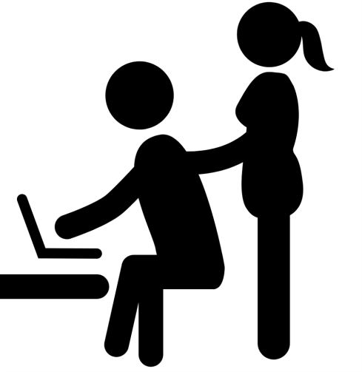
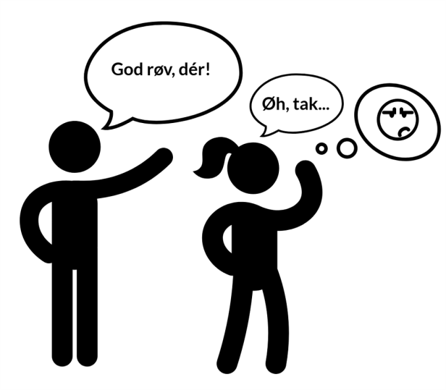
UØNSKET SEKSUEL OPMÆRKSOMHED
Nonverbal adfærd
Verbal adfærd
Digital adfærd
Fysisk adfærd
Notes:
Uønsket seksuel opmærksomhed, og seksuelt krænkende adfærd, kan ske på forskellige måder. Det kan bl.a. ske:
Nonverbalt (når man ikke siger noget) – fx i form af tegn, bevægelser, billeder.
Verbalt (talt) – fx i form af sjofle kommentarer, vittigheder, upassende komplimenter. Det kan også være negative og usande historier og rygter om andres seksualliv.
Den fysiske adfærd kan være uønsket massage (øverste billede), klap bagi eller andre berøringer, som kommer for tæt på eller har seksuel karakter.
Disse former for KKA kan både forekomme med manden og kvinder, som krænker.
Der forekommer naturligvis private situationer, fx fester eller byture mv., hvor de flirtende bemærkninger eller meget direkte kommentarer om udseendet sidder meget løst, som på det nederste billede men sker det, som en del af tjenesten i Hjemmeværnet, fx på en øvelse, hvor koncentrationen om opgaven gerne skulle være i top, kan det virke meget krænkende.
Den krænkende adfærd kan også forekomme som digitale krænkende adfærd fx via Snapchat, Instagram, Facebook mv. Det kan fx omfatte:
Digital stalking - fx stalking via Snapchat.
Digitalt blotteri - fx i form af uønskede og uopfordrede penis-billeder. Digitalt blotteri kan opleves krænkende, fordi pigerne bliver tvunget ind i et seksualiseret rum, der førhen var venskabeligt eller måske slet ikke eksisterende. På den måde har fænomenet paralleller til blotteri i det fysiske rum.
Digital grooming er forespørgsler på nudes af venner, bekendte og anonyme på sociale medier. Fænomenet er ikke altid let at adskille fra en flirt, men indledes typisk med komplimenter, der kan ses som et led i at etablere en intim relation. Komplimenterne følges op af en opfordring til at sende et nude eller invitation til at ’snappe frækt’, og ender ofte med, at al kontakt ophører efter nøgenbillede er sendt.
Digital blamering dækker over delingen af en tredje persons nude og samtaler om dette. Både en selvvalgt deling, digitalt blotteri og grooming producerer nudes, der senere kan lede til digital blamering. Deling af en andens nudes uden dennes samtykke er strafbart.

Slide 7
FILM
Snerperi eller sexchikane?
”Vi mener jo ikke noget med det”
Notes:
Nu skal I se en lille film. Prøv at tænke på hvordan det er for hver af de fire soldater. Hvordan har de det med det, der sker?
Så taler vi om den bagefter.
(Klik på den hvide pil, for at åbne link til videoen i Youtube, eller gå videre til næste side, hvor videoen kan vises direkte i Power Point præsentationen. Begge muligheder kræver en aktiv internetforbindelse!)

Slide 8
Notes:
Nu skal I se en lille film. Prøv at tænke på hvordan det er for hver af de fire soldater. Hvordan har de det med det, der sker?
Så taler vi om den bagefter.

Slide 9
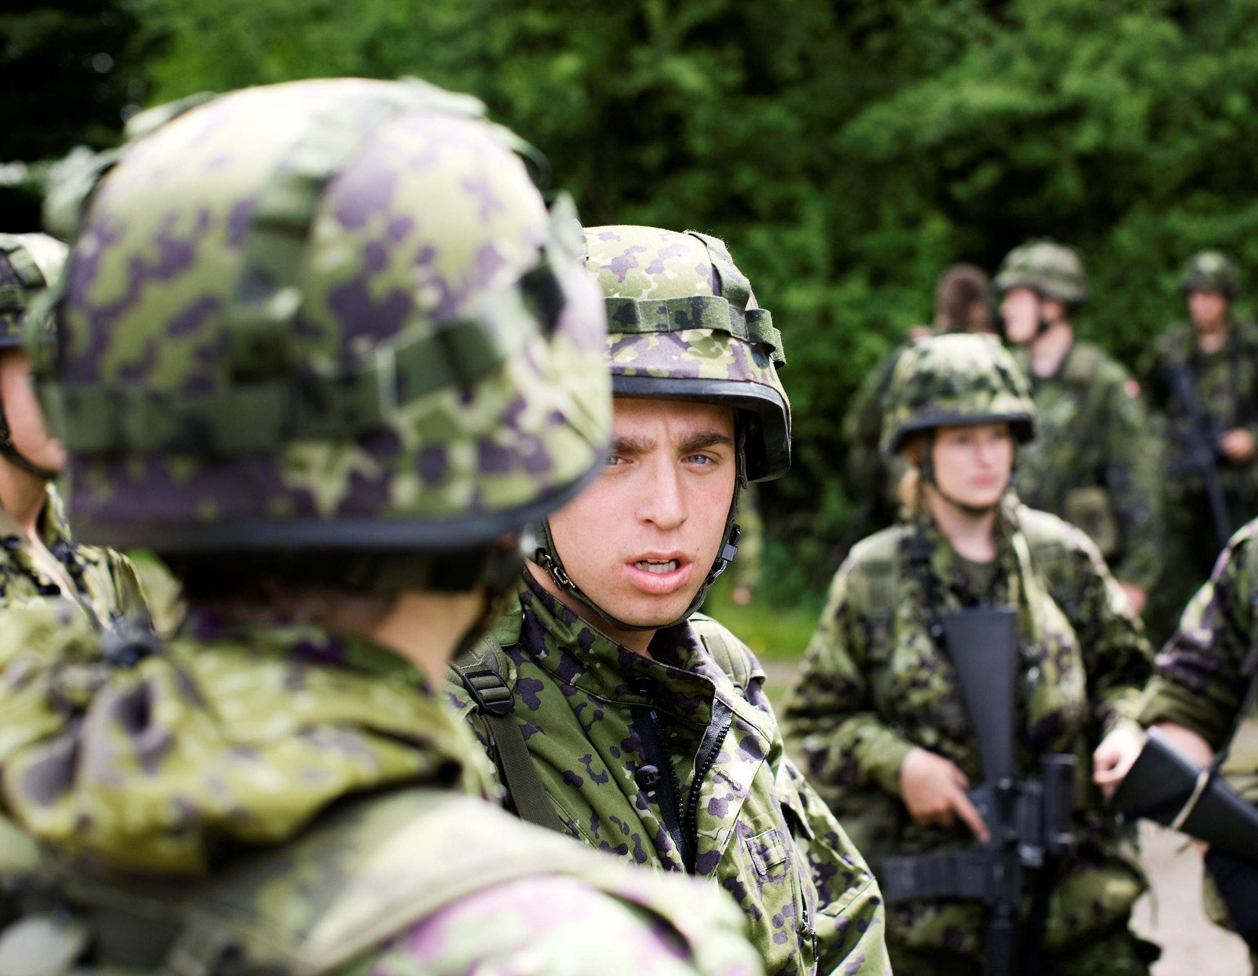
”VI MENER JO IKKE NOGET MED DET”
Er der egentlig tale om krænkende adfærd?
Hvordan har de 4 soldater det hver især med, hvad der foregår?
Hvad ville I gøre, hvis I var en af dem, det gik ud over?
Hvad ville I gøre, hvis I var overordnede?
Hvad kan Rasmus og Simon gøre for at reparere på situationen?
Er det ok at tale om sex i tjenesten?
Hvornår bliver det for meget?
Hvem ved bordet går det mest ud over?
Siger Katrine, den kvindelige soldat, fra på en tydelig måde?
Hvilke forhold kan gøre det svært for Katrine og Emil at sige fra?
Hvad kan myndigheden gøre for at sikre, at lignende situationer ikke opstår fremover?
Notes:
Her spørges ind til alle eller et par af spørgsmålene. Det er også muligt, at snakken går helt af sig selv.
Det er vigtigt at få spurgt ind til kvindens usynlige panser, samt til Emils muligheder for at reagere.
Det er en god idé at udbygge ovenstående pointer en lille smule, så de ikke er i tvivl om, hvad der menes. Fx at det ikke nødvendigvis er en god idé at opbygge et panser – at det kan give bagslag at ignorere hændelser gang på gang.

Slide 10
REAKTIONER EFTER AT HAVE VÆRET UDSAT FOR KØNSKRÆNKENDE ADFÆRD OG TVANG
Tab af selvtillid og lavt selvværd
Søvnproblemer, anspændthed og angst
Irritabilitet, vrede og aggression
Håbløshed, depression og selvmordstanker
PTSD
Notes:
Konsekvenserne af at blive udsat for kønskrænkende adfærd kan være alvorlige.
Ud over at være et problem i sig selv, så kan det også bliver sværere at være en god soldat, hvis man lider af manglende selvtillid, af søvnproblemer og/eller ofte reagerer aggressivt. Og værst selvfølgelig hvis man på grund af kønskrænkende adfærd eller tvang udvikler PTSD (Post Traumatisk Stress Disorder), depression eller selvmordstanker.
Mange voldtægtsramte udvikler PTSD.

Slide 11
Gode råd til alle
Oplevelsen er individuel, vær opmærksom på, at vores grænser er forskellige
Gør dig umage for at læse andre, så du ikke overskrider grænser
Sig fra når dine grænser bliver overskredet
Respektér et nej
Notes:
Det er vigtigt, at vi alle gør en indsats for at komme kønskrænkende adfærd til livs.
Så vær opmærksom på disse punkter ……
Og hav mod til at tale om det.
Det kræver rigtig meget mod at gå i mod strømmen og måske endda ødelægge den gode stemning.

Slide 12
GODE RÅD TIL DEN KRÆNKEDE
SIG FRA….
Sig klart og tydeligt, at du ikke kan lide det, der sker
Sig fra på en måde så dine signaler ikke kan misforstås
Har du oplevet adfærden som krænkende så hold fast, selv om krænkeren måske mener, at det var harmløs sjov.
Notes:
Som før nævnt er det først og fremmest ledelsens ansvar at forebygge og forhindre kønskrænkende adfærd.
Derfor er det forebyggende arbejde, som det her oplæg, vigtigt.
Det er ikke den enkelte kvinde eller mands ansvar at undgå at blive krænket.
Hvis du føler dig krænket, er det vigtigt at sige fra tydeligt, så det ikke kan misforstås.
Det er også vigtigt at holde fast i at din grænse blev overskredet, selvom det måske var ment for sjov.
Hvis du føler dig krænket, er det ok at sige fra.

Slide 13
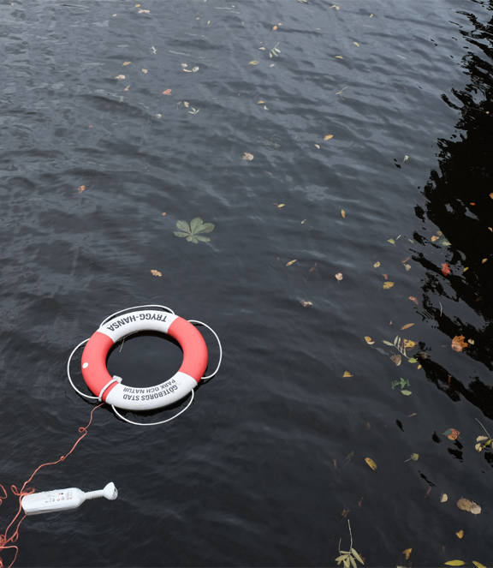
HVIS DU ER KOLLEGA/KAMMERAT
GRIB IND….
Alle har et ansvar for at gribe ind, hvis de er vidne til krænkende adfærd.
Hvis du oplever, at det er svært, kan du bede din leder om at gribe ind.
Det er ledelsens ansvar at stoppe kønskrænkende adfærd.
LYT….
Hvis en kollega/kammerat henvender sig til dig om kønskrænkende adfærd, så lyt.
Husk det er svært for vedkommende at tale om det.
Find ud af, hvad den krænkede synes, der skal ske.
Sørg for at den krænkede ikke bliver isoleret.
HENVIS TIL HJÆLP HOS DISTRIKT ELLER VÆRN.
Notes:
Hvis en kollega henvender sig til dig, så husk på hvilket mod det kræver.
Det er ikke ok at overskride hinandens grænser, og det kræver mod at sige fra.
Alle er bange for at falde udenfor gruppen, men det er ikke en undskyldning for at lade stå til, hvis én bliver krænket.

Slide 14
SPØRGSMÅL TIL DEBAT Hvordan vil I fremme et respektfuldt samarbejde?
Hvordan kan vi arbejde på, at vi tør at sige fra overfor hinanden, og ikke mindst at de nye tør sige fra over for de ældstes kultur og omgangstone?
Hvordan kan vi blive bedre til at aflæse hinanden?
Hvordan kan man se, om der er respekt for hinanden i gruppen?
Kan vi lave spilleregler?
Hvornår er det ok at sige fra?
Hvordan håndterer vi det, når det er svært?

Slide 15
Har du spørgsmål eller brug for hjælp?
Som frivillig kan du altid kontakte:
Din nærmeste fører/chef
Din feltpræst
En ansat ved dit distrikt eller værnsgren
Notes:
Der er ingen problemer, som er for små. Hvis du er i tvivl, er du ikke i tvivl, så snak med nogen om det.
Gå til din nærmeste fører eller chef, din feltpræst eller kontakt en ansat ved dit Hærhjemmeværnsdistrikt, Flyverhjemmeværnet eller Marinehjemmeværnet
De ansatte har mulighed for at bede Organisationen for Personlig Rådgivning og Kollegastøtte (OPRK) om hjælp til at håndtere sagen. Disse rådgivere er uddannet til at kunne rådgive og støtte ved stress, konflikter, mobning og de kan også yde psykisk krisehjælp
Derudover findes medarbejderlinjen, som er en whistleblowerordning, der kan kontaktes enten via mail: medarbejderlinjen@mil.dk eller på tlf. 728 10100 (kl. 09 - 15 på hverdage).

